Slide 1
Приложение ”AccuWeather”
Собко София Александровна
Колледж ГАПОУ КП №11

Slide 2
Cравнение макетов

Slide 3
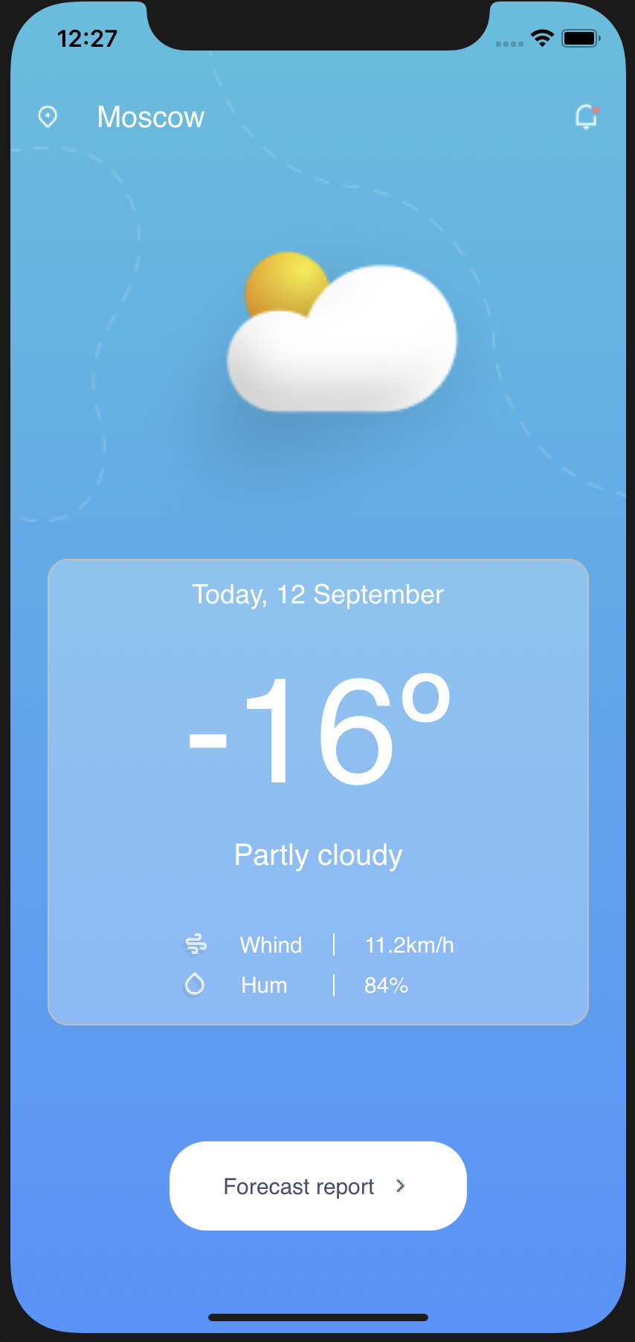
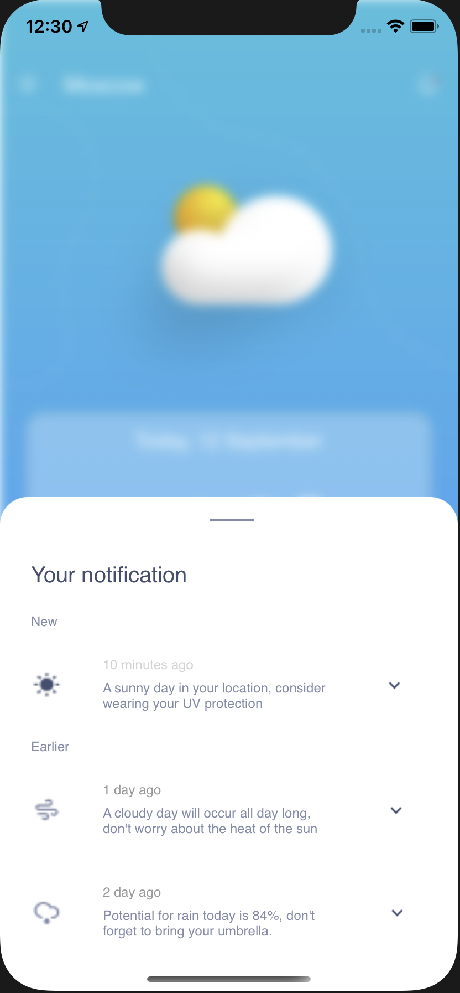
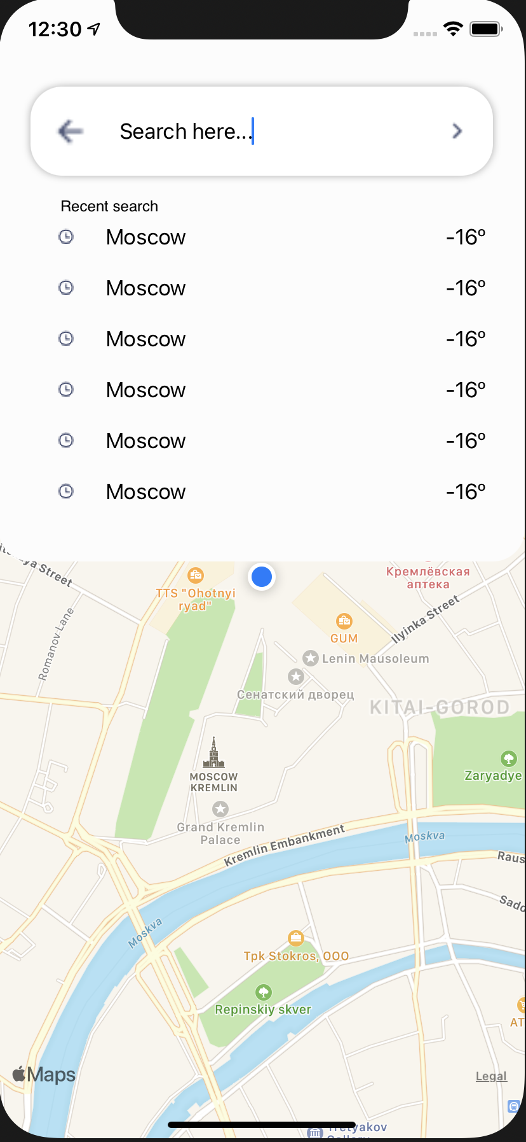
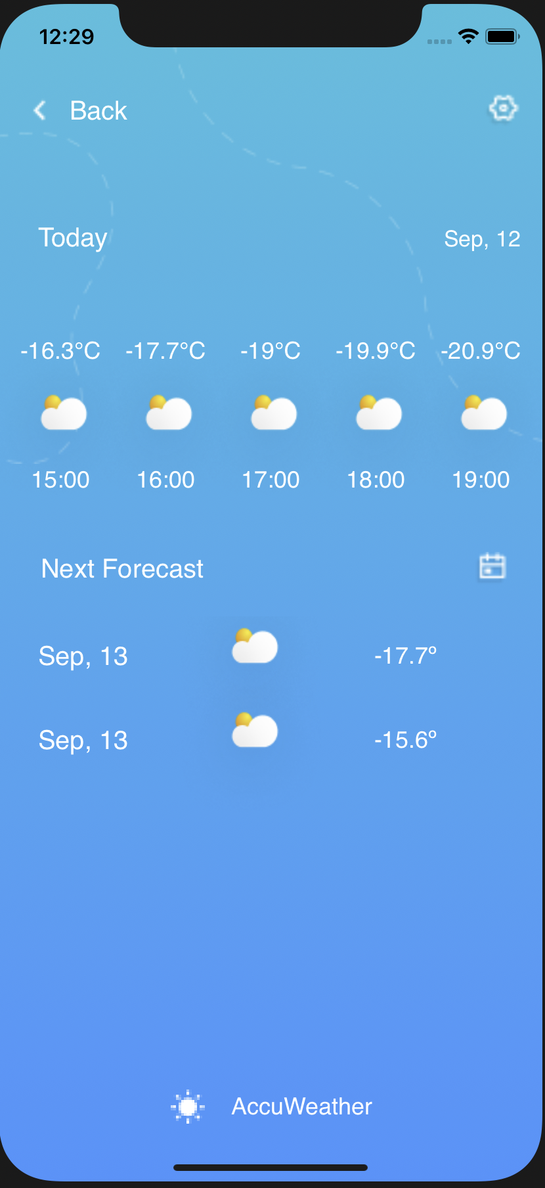

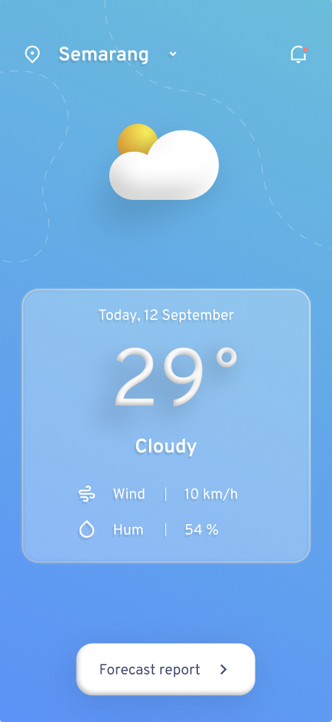
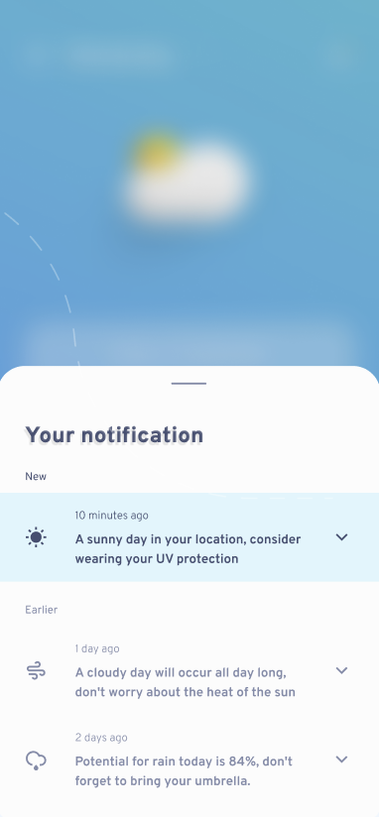
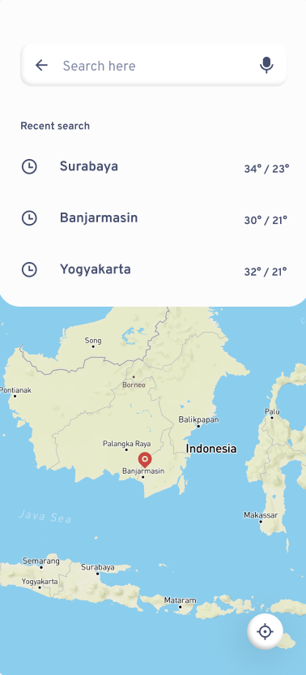
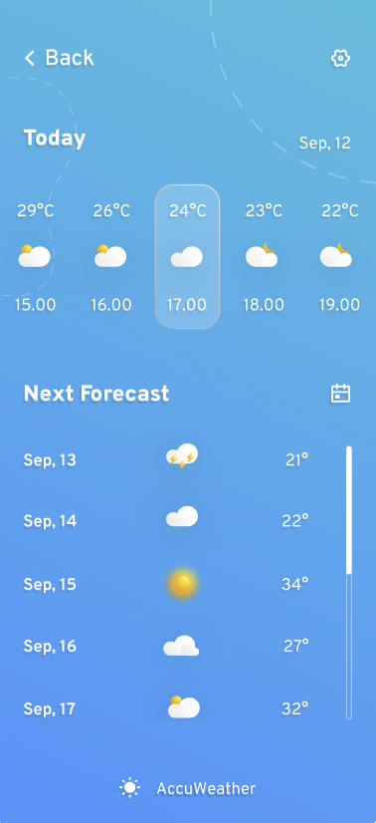
Главная страница 2
Уведомления 2
Карта 2
Подробности 2
Мои экраны
Главная страница 1
Уведомления 1
Карта 1
Подробности 1
Макет

Slide 4


Главная страница 1– это экран из задания Главная страница 2 – это экран созданный мною Есть визуальные различия в размерах шрифтов и картинок, это произошло из-за особенности макета
Главная страница 1
Главная страница 2

Slide 5
Оба экрана корректно отображают погодные данные с сервера Переходы реализованы согласно заданию
Главная страница 1
Главная страница 2

Slide 6
Уведомления 1 – это экран из задания Уведомления 2 – это экран созданный мною Есть визуальные различия в размерах шрифтов и картинок, это произошло из-за особенности макета
Уведомления 1
Уведомления 2

Slide 7
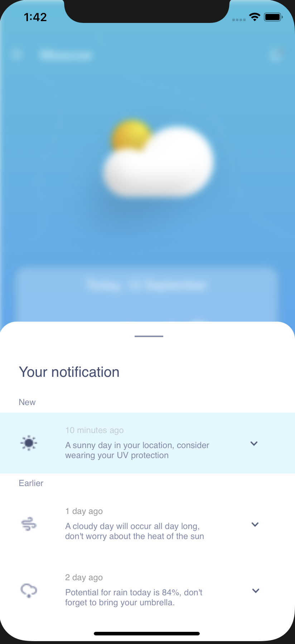
Уведомления, при нажатии выделяются так же как на макетном экране
Уведомления 1
Уведомления 2

Slide 8
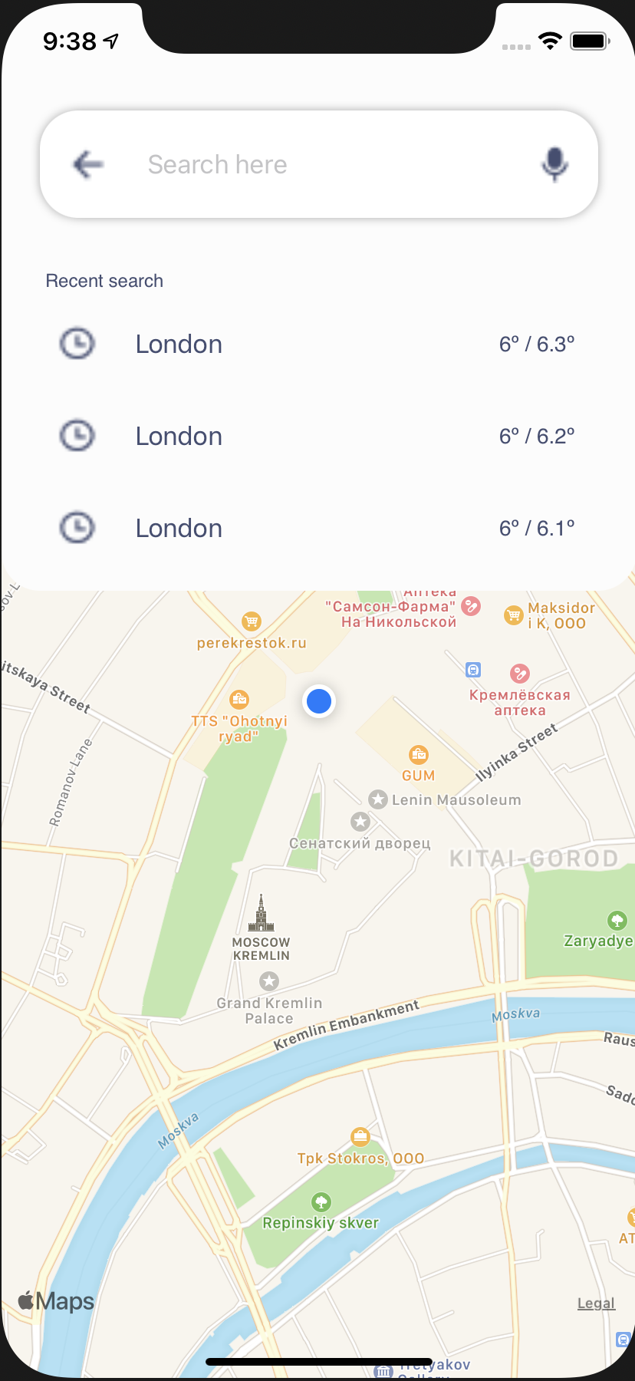
Карта 1 – это экран из задания Карта 2 – это экран созданный мною На экране Карта 2 по заданию реализована карта с определением текущего местоположения, создан скролл по недавним запросам и поиск городов
Карта 1
Карта 2

Slide 9
Подробности 1 – это экран из задания Подробности 2 – это экран созданный мною Есть визуальные различия в размерах шрифтов и картинок, это произошло из-за особенности макета На экране Подробности 2 по заданию реализован скролл отображающий погоду на 2 дня вперед и погода на сегодняшний день по часам от 15:00 до 19:00
Подробности 1
Подробности 2

Slide 10
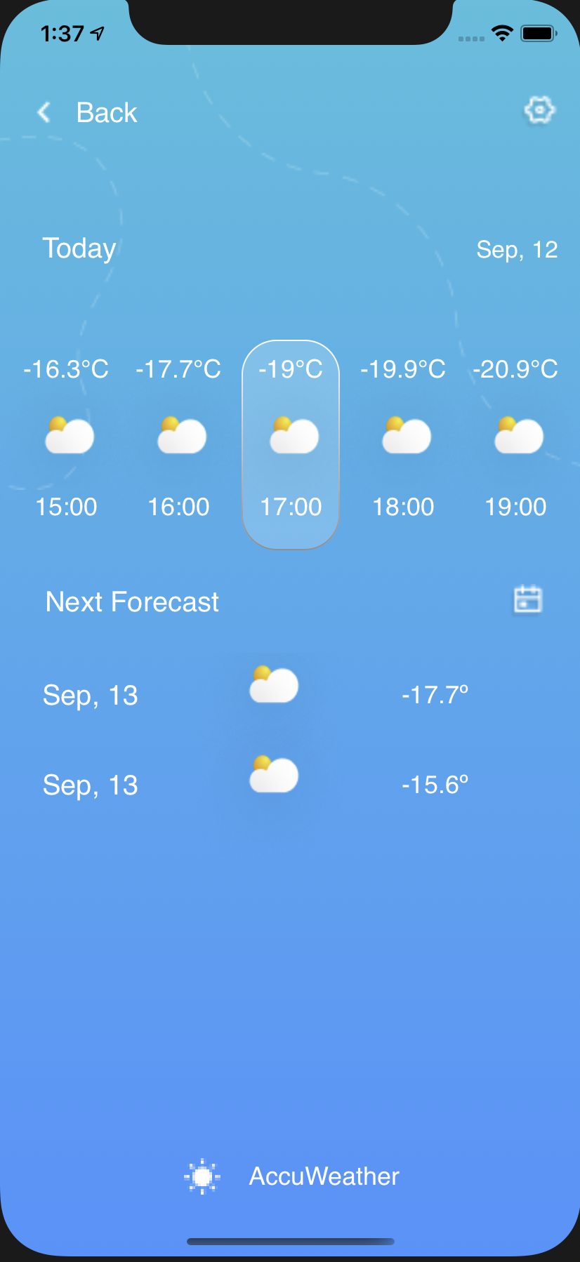
При нажатии на определенное время, оно выделяется так же как на макете
Подробности 1
Подробности 2

Slide 11
Спасибо за внимание

